Slide 1
需求分析
邹欣
构建之法 – 现代软件工程 第 8 章
2018.10

Slide 2
软件需求
软件需求
需求的分类
软件产品的利益相关者
获取用户需求 – 用户调研
竞争性需求分析的框架 – NABCD
功能的定位和优先级
计划和估计
目标、估计和决心
提高估计能力 -找出估计后面的假设
影响项目进展的因素
分而治之（WBS）

Slide 3
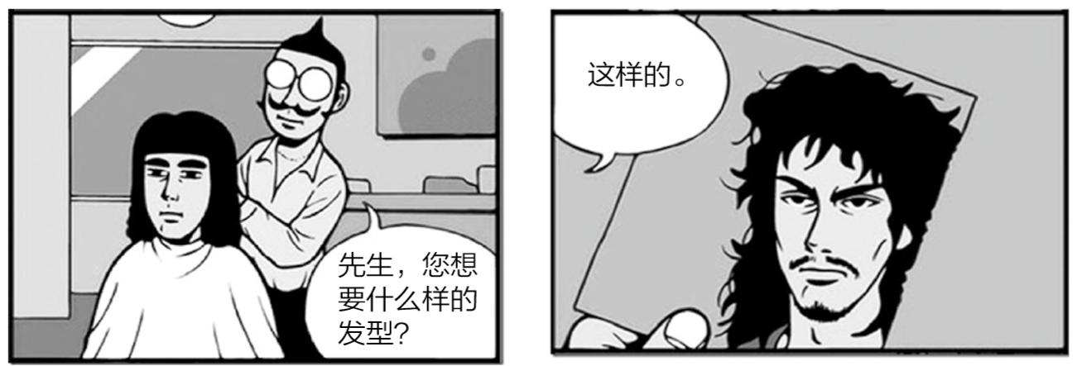
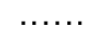
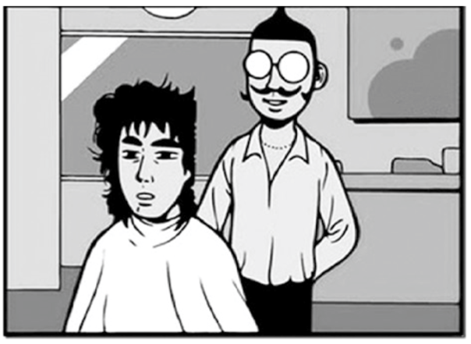
需求 – 都按照用户的要求来？
我把用户需求 100% 都实现了，不就行了么？

Slide 4
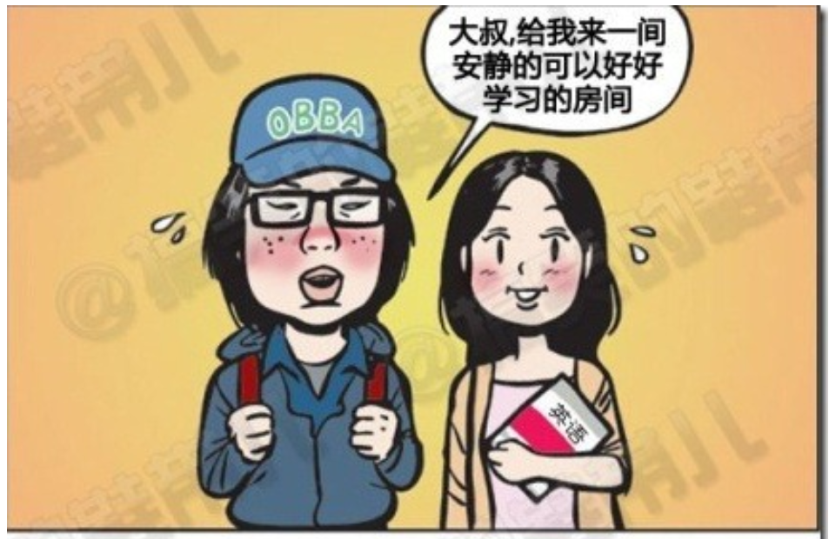
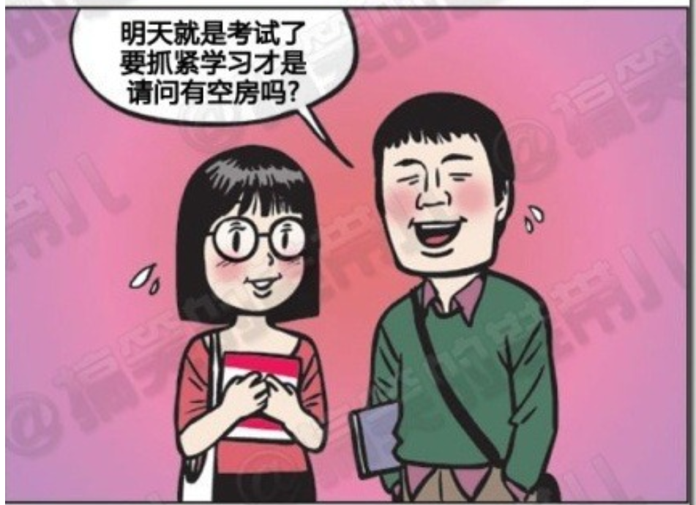
听其言，还要观其行

Slide 5
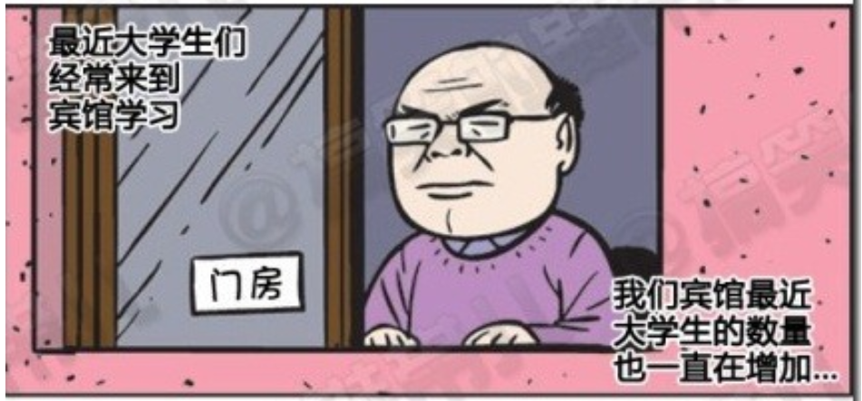
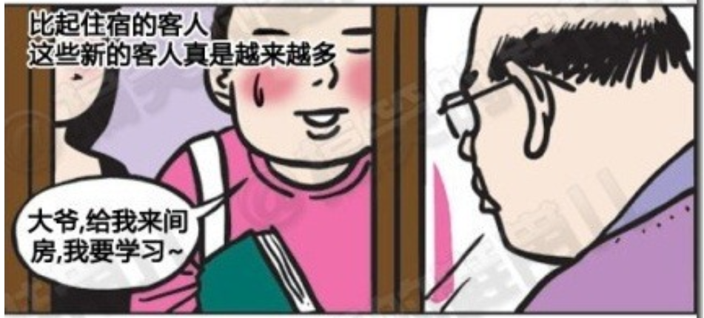
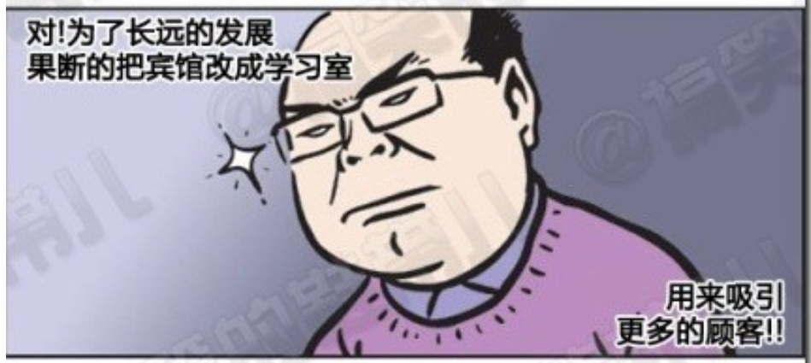

Slide 6
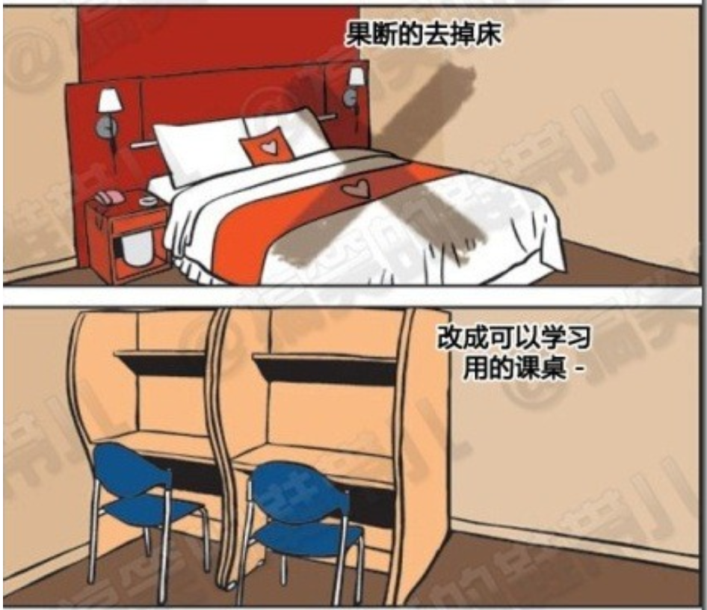
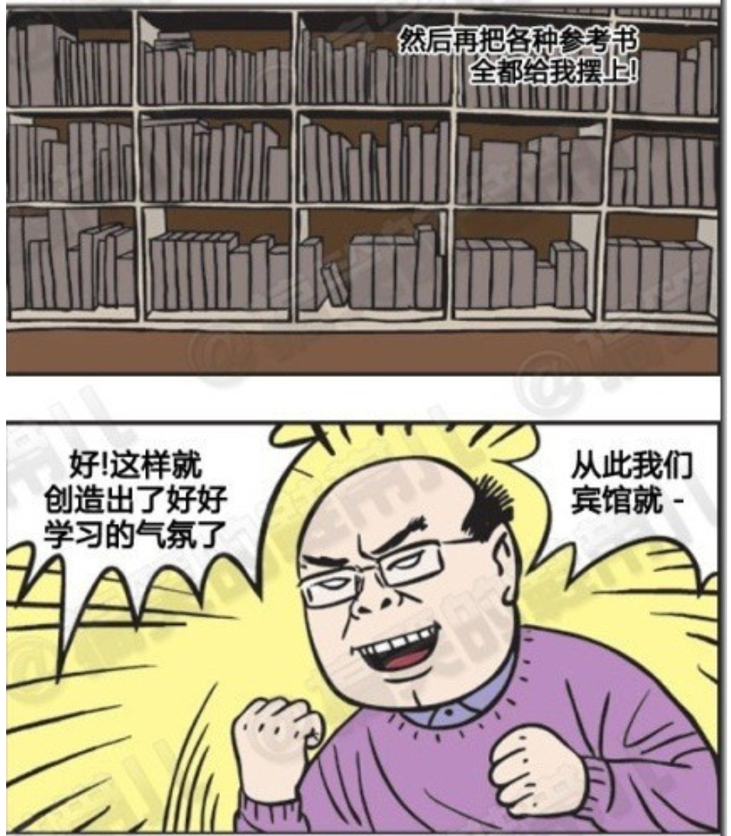

Slide 7
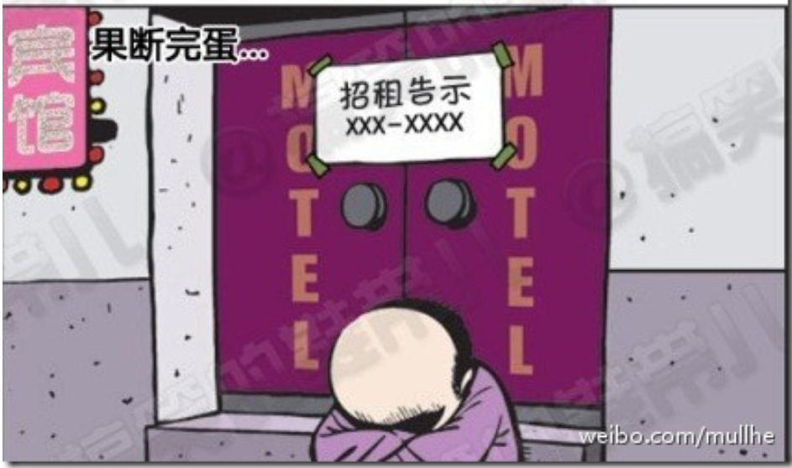

Slide 8
需求 – 课堂互动回答
获取和引导需求
来自用户 – 请举例
引导用户产生需求 – 请举例
预计需求的产生
GPS+GIS+私家车产业发展+手机普及 = 什么需求
有没有拒绝用户需求的？
BBS reader in email client
需求捕捉：很多时候用户并 不知道自己确切的需求，或者不愿意表达完整的需求，软件团队需要设身处地，替用户着 想，引导出需求。
有些需求在实现之前，并没有用户明确表达具体的需求（例如：没有用 户说“我希望有一个偷菜的软件，我可以偷别人家的菜”），但是，成功的团队还是可以从 “用户需要和朋友之间玩游戏，用户有证明自己能力的需求”这些角度出发，挖掘出需求。
分析技术的发展趋势以及产业的变化、社会发展的大趋势，推测用户 会产生哪些新的需求。例如，看到全球定位系统（GPS）技术的成熟、地理信息系统的发 展、私家车的普及和智能手机性能的不断提高，我们可以推测出利用手机给汽车导航将是 一个普遍的需求。
Notes:
书上都有例子

Slide 9
需求 – 课堂互动回答
获取和引导需求
…
需求可以来自管理机构
请举例
需求可以来自企业内部 – 请举例
来自：监管部门
例如一些互联网服务对不同年龄用户的内容管理、“敏感 词屏蔽”、快速删除网上内容，等等。
软件企业＝软件+ 商业模式。
企业所采用的商业模式会对软件提出需求。一个免费的互联网服务到达一定规 模后，企业就会考虑如何让这个服务带来收入。例如一个免费的互联网电子邮件服务会考 虑对用户收费，支持几种不同等级的用户，在邮件中附带广告，或者在页面显示广告，等 等。这些“需求”并不是来自用户，事实上绝大部分用户都反感这样的“需求”，但是企 业需要一个能维持它生存和发展的商业模式，尽管这个模式的种种需求未必都是对用户有 利的。
Notes:
书上都有例子

Slide 10
需求 – 课堂互动回答
获取和引导需求
需求可以来自技术团队本身 – 请举例
需求来自 – 要更好地了解用户需求 – 请举例
来自技术团队本身，
包括代码的迁移、架构的演化、平台的变化，或者引入 新的技术、编程语言等。例如，为了提高将来的开发效率，一个手机软件团队决定引入 跨平台的语言和框架；
需要支持新 的 HTTPS协议；原来后台的数据服务使用了专用的数据库和专门的小型机，现在改为基 于开源技术的软件和硬件；软件前端代码需要支持某种自动测试工具，以便更有效地进 行自动测试，等等。
更好地了解用户的行为和需求：例如，我们要在软件的各个功能 点加上收集信息的代码，并在后台实现数据收集、整理、报告和数据挖掘（Data Mining） 工作。此类技术在一些公司叫作Telemetry—遥测技术。
Notes:
书上都有例子

Slide 11
需求的分类
需求的分类 - 举出具体例子
对产品功能的需求
对产品开发过程的需求
服务质量需求
综合需求
对产品功能性的需求： （略）
对产品开发过程的需求：要求软件的开发流程必须满足某些约束条件，例如，开发过程必 须产生某种类型的文档，必须在某个时间点达到某个状态，必须对源代码施以某种约束 （安全性核查、代码版权核查、代码规范和支持文档的核查）。
非功能性需求：这也叫“服务质量需求”（Quality of Service Requirement），例如，股票 交易系统必须在一定时间内返回用户查询结果（它对时间的要求比“科技文献检索”网站 要高），火车票购票系统、大学选课软件必须能支持一定数量的用户同时访问，等等。
综合需求：有些需求并不是单单一个软件模块就能满足，例如，“购物网站必须在24小时 内把货物发送到用户手中”，这个需求牵涉到软件系统、货物派送系统、送货部门、监控 系统等不同部门的功能和执行能力。
Notes:
1. 对产品功能性的需求：要求产品必须实现某些功能。例如，学校的选课软件只允许有学生 身份的用户浏览并选择课程，同时要求学生选择某一门课时必须要满足“先修课”的要求， 等等。 2. 对产品开发过程的需求：要求软件的开发流程必须满足某些约束条件，例如，开发过程必 须产生某种类型的文档，必须在某个时间点达到某个状态，必须对源代码施以某种约束（安 全性核查、代码版权核查、代码规范和支持文档的核查）。 3. 非功能性需求：这也叫“服务质量需求”（Quality of Service Requirement），例如，股 票交易系统必须在一定时间内返回用户查询结果（它对时间的要求要比“科技文献检索” 网站要高），火车票购票系统、大学选课软件必须能支持一定数量的用户同时访问，等等。 4. 综合需求：有些需求并不是单单一个软件模块就能满足，例如，“购物网站必须在24小 时内把货物发送到用户手中”，这个需求牵涉到软件系统、货物派送系统、送货部门、监 控系统等不同部门的功能和执行能力。

Slide 12
所有利益相关者都有需求
请举例说明他们不同的需求
最终用户
顾客 (决定购买的客户)
市场分析者
监管机构
软件工程师
产品创始人

Slide 13
用户有多种
很多人假设评价软件的就是购买软件的，就是使用软件的，但是未必:
a) 你要写一个中学生学习英语的软件，你找谁去做用户调研?
中学生 - 最终用户
家长 - 他们是要掏钱的人，他们不会每天都用软件，有些人都不太会英语，但是他们也有需求
学校老师 - 他们是有巨大影响力的人，他们说不定立下一道规矩，我们班级就用某某软件!
b) 你要写一个企业管理软件, 你要找谁去做用户调研?

Slide 14
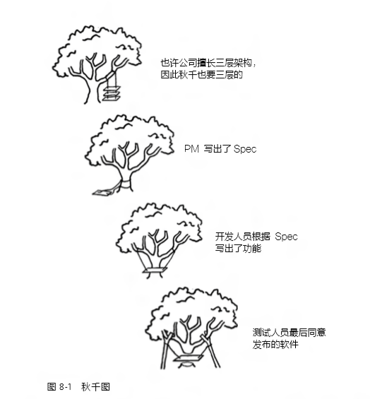
获取用户需求 – 用户调研

Slide 15
一个按流程发布的产品
产品经理：
三层架构时髦，我们要三层架构！
PM：
不就是绳子捆着板子么？
开发：
绳子+板子，并且板子平行于地面
测试：
晃不了！撞到树了！
开发：
那是树的bug，不是我的bug
PM：
那把树锯开，就可以晃了
开发:
功能实现了！我还多加两个支撑，保证架构的鲁棒性！
所有人:
同意，按期发布！

Slide 16
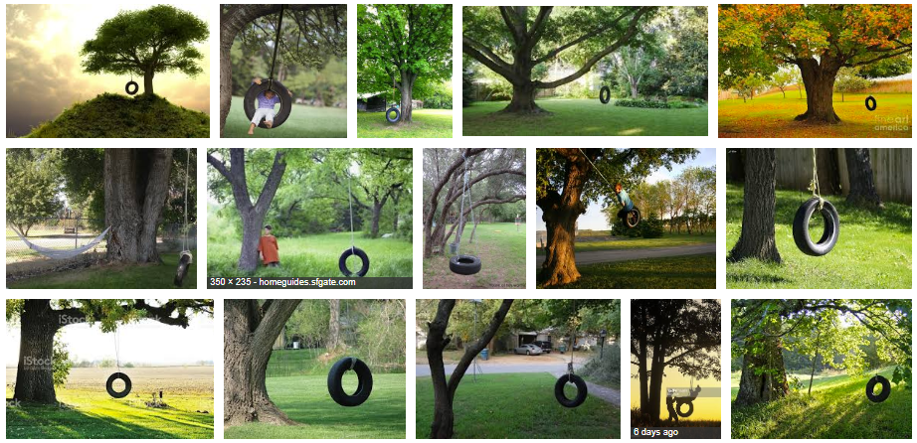
问题在哪里？请踊跃回答
用户要啥？

Slide 17
Different types of user study
焦点小组 Focus Groups
卡片分类 Card sorting
用户问卷调查 Surveys
人类学调查 Ethnographic Studies
快速原型调研 Quick Prototype Studies
日志调研 Diary Studies
深入面谈 In-depth Interview
A/B 测试

Slide 18

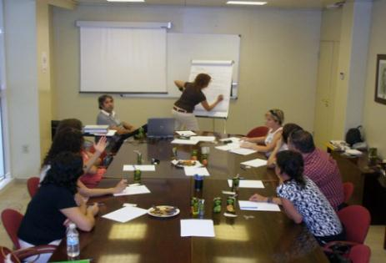
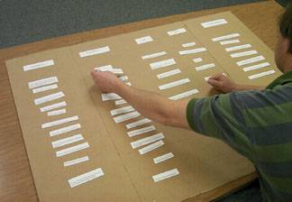
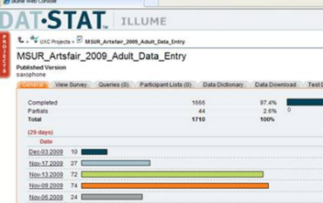


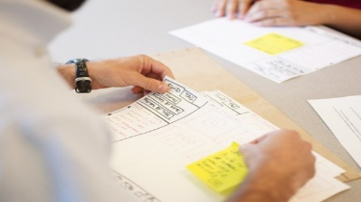
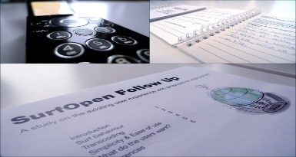
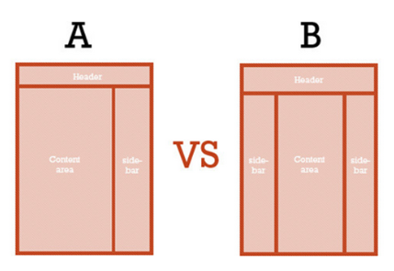

调研方法
Usability Studies
可用性调查
Focus Groups
焦点小组
Card Sorting
卡片分类
Surveys
调查问卷
Ethnology Study
人类学调查
In-depth Interview
深入面谈
Paper Prototype Studies
纸上模型研究
Diary Studies
日志调研
A/B Test
A/B 测试

Slide 19
调研方法 – 焦点小组
找到一群目标用户的代表，加上项目的利益相关者来讨论用户想要什么，用户对软件的评价等 等。
弱点： 一群人在一起，往往大家会出于讨好其他人的心理来发表意见，避免不一致的意见或冲 突。参与讨论的人士表达能力也会有差异，有可能会出现一些善于表达的人士控制讨论 议程的倾向。
讨论者对于他们不熟悉的事物（例如全新的市场、颠覆式的创新）不能表达有价值的想 法：
—在汽车出现之前，我们找一帮马车夫来畅想“未来的交通工具”，他们未必会贡献很有价值的想法。
讨论者容易受到主持人有意或无意的影响。 研究者往往从不同意见中挑选最符合自己利益的那些条目，然后对外号称这就是大家的共识。
以上这些特点要求会议的组织者要有很强的组织能力，能让不同角色都充分表达意见，并如实 地总结这些意见。这种形式也叫做推进会议（Facilitated Meetings）。
Focus Groups
焦点小组

Slide 20
调研方法 – 深入面谈
深入了解用户
用户体验研究
我也曾实地参观过用户使用新版本的软件（我们隐蔽在单向玻璃窗后面）。研 究人员通常让被试者完成一些任务，例如， 在 Excel 中，如何互换一个表格中的行和列？
用户在各种菜单中幽幽暗暗反反复复地寻找某个功能，开发人员在单向玻璃 后面替他着急……
缺点：面谈对象可能不想打击你
例子：请人来做深入面谈，PM 热情地介绍一个新功能
面谈者有勇气反驳说“我根本不理解”么？
In-depth Interview
深入面谈

Slide 21
调研方法 – 卡片分类
收集到自由表达的、不同角度的需求和抱怨
讨论 → 明晰定义 → 归类 → 排优先级
Card Sorting
卡片分类

Slide 22
调研方法 – 调查问卷
常见毛病
定义不明确， 使用含混的形容词
让用户花额外的努力来回答问题
带有引导性的问题
过于开放式的问题
选择过于狭窄的问题
Surveys
调查问卷

Slide 23
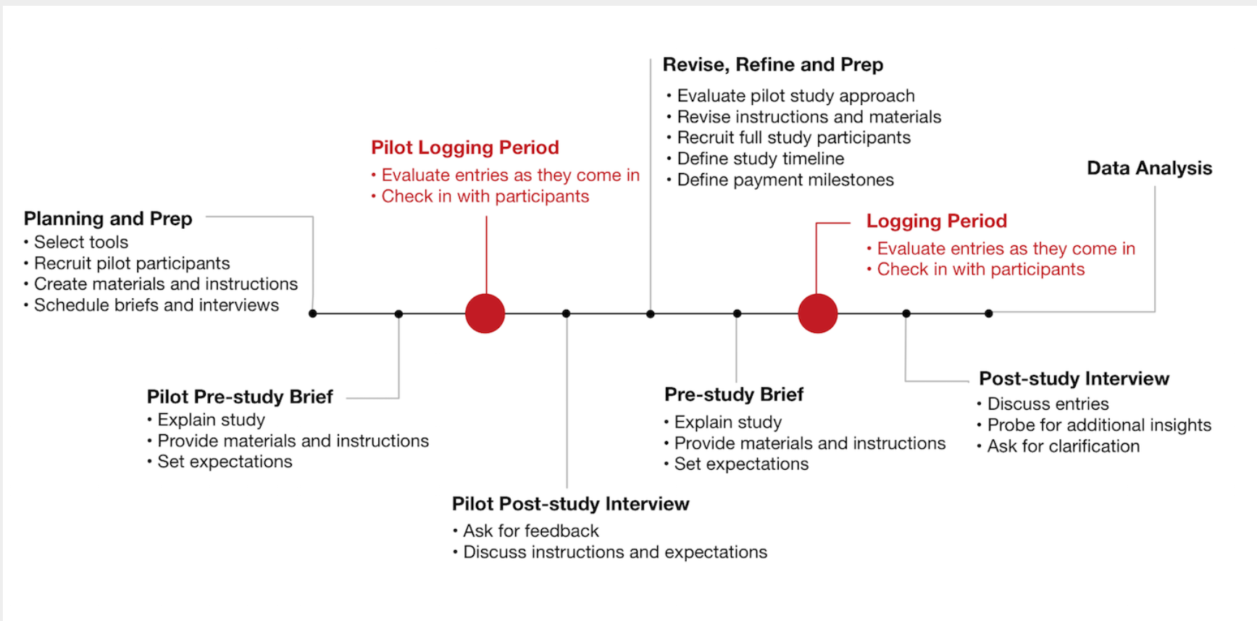
调研方法 – 日志调研
Diary Studies
日志调研
Notes:
Source：https://www.nngroup.com/articles/diary-studies/

Slide 24
调研方法 – 人类学调查
同吃同住同劳动
放下自己的观点，观察并记录

Slide 25
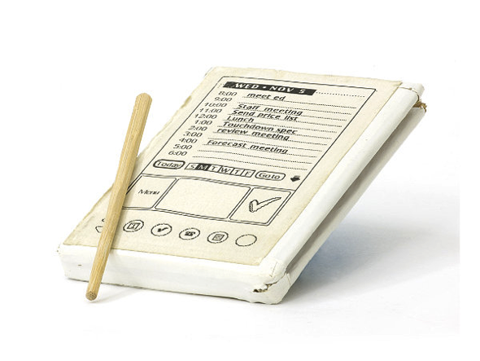
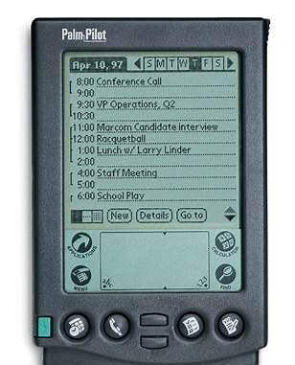
原型设计 Jeff Hawkins, Palm Pilot
Jeff 开会的时候时不时拿原型出来装模做样地比比划划， 记录，检查日程，等等。
Notes:
http://blog.thiga.fr/strategie-produit/boucles-dapprentissage-ou-comment-recueillir-lavis-des-utilisateurs/
Prototype « Palm Pilote », source : Computer History Museum, Moutain View

Slide 26
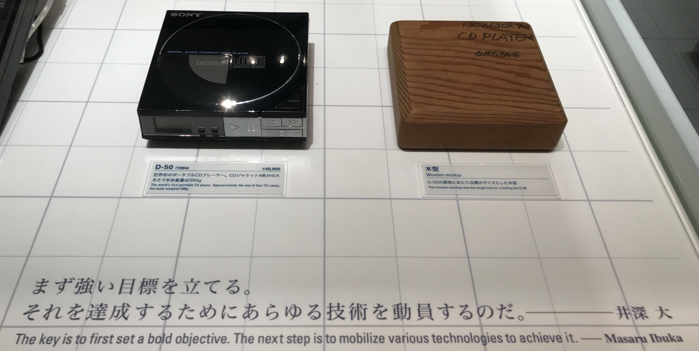
Sony – 设立一个大胆的目标

Slide 27
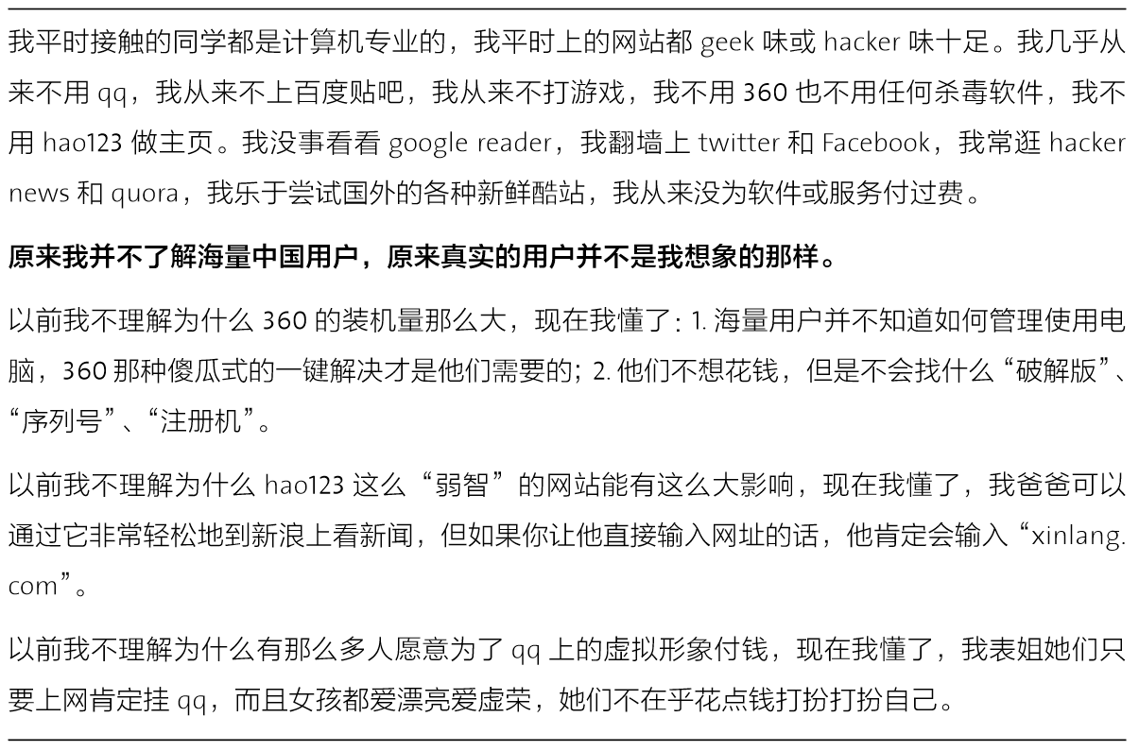
2011年中科大学生的感悟
Notes:
来源： www.cnblogs.com/meng-meng/archive/2011/11/14/2248589.html

Slide 28
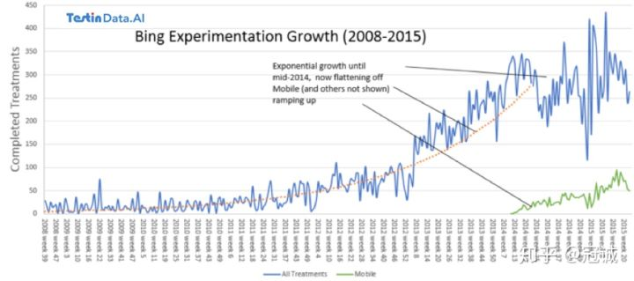
用户调查 – A/B测试
在真实的环境中实验新的功能，同时跟踪数据，考察不同设计的效果。
A/B Test
A/B 测试

Slide 29
Dimension of User Study
Behavioral
行为/观其行
Usability benchmarking
A/B Testing
Usability lab study
Ethnographic study
Eye tracking
Card sorting
Diary study
Attitudinal
态度/听其言
In-depth interview
Focus group
User Survey
Qualitative /定性/为啥/怎样改进
Quantitative / 定量/是多少

Slide 30
做过头了会怎样？
我们有这么多各式各样的工具, 互联网给我们带来了这么多用户和数据, 这是好事, 也有副作用。
Douglas Bowman 曾经是Google 的视觉设计主管, 2009 年的一天, 他受不了了:
Yes, it's true that a team at Google couldn't decide between two blues, so they're testing 41 shades between each blue to see which one performs better. I had a recent debate over whether a border should be 3, 4, or 5 pixels wide, and was asked to prove my case. I can't operate in an environment like that. I've grown tired of debating such minuscule design decisions...
当你的公司要你用数据来证明 41 中蓝色到底哪一种更好, 或者为一个边栏宽度是3, 4, 或5 而争执不休, 纷纷表示要拿数据来证明的时候, 你怎么办?
Notes:
世界上能访问用户数据, 并根据数据做分析和改进的公司, 大概 Google 是其中翘楚, 这种 data-centric 的做法做过了头, 也有悲剧发生:

Slide 31
用户调研会不会太晚？
永远不会
当你把软件交给用户的时候，学习才刚刚开始
下面每个小组做用户调研
选 1 – 2 种调研方法.
为你的小组找到一个目标用户 （到教室外找到别的班级的同学）
让她使用软件解决真实的问题 (观察，记录)
没有软件可以展示的小组可以采取 “调查问卷/深入采访” 的办法
总结用户反馈
录像，把录像上传，分享

Slide 32
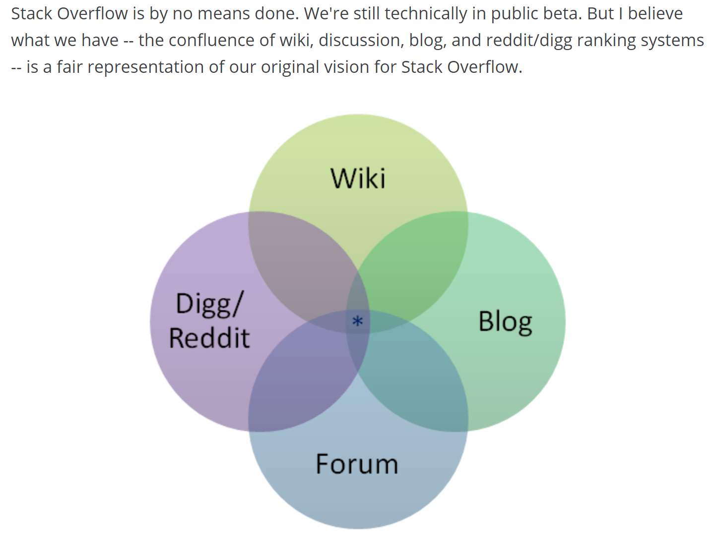
需求的管理 – 课堂练习
一个产品的远景
Stack Overflow 的例子（创始）（10年后）
如果你是创始人，如何把10年后的愿景变成需求
用户的行为也改变了产品最初的愿景
如何统一？
每个团队PM 讲一下，自己怎么做：
分析和定义需求
验证需求
在生命周期中管理需求

Slide 33

NABCD 模型
N (Need 需求)
你的创意解决了用户的什么需求? 什么痛苦, 他们对已有软件, 服务不满意的地方。但是用户往往也不知道颠覆型的创新
A (Approach 做法)
你有什么招数, 特别是独特的招数, 来解决用户的痛苦。 这些招数不光是技术上的, 也可以是商业模式上的, 地域的, 人脉的, 行业的.
B (Benefit 好处)
那你这个产品/服务会给客户/用户带来什么好处呢? Benefit/Cost (成本) 的问题。
C (Competitors 竞争)
竞争对手也没有闲着, 这个市场有多大, 目前有多少竞争者在瓜分, 你了解么? 你如果不是最先进入某个市场的产品, 你还能赢么?
用户 “不消费”也是你的一个竞争对手
D (Delivery) (Data)
你怎么让目标用户都知道你的产品? 并且让产品的用户量快速提高? 你有什么数据来衡量改进的效果？

Slide 34
Approach 你的独特做法
你有什么独特的招数 （10X 的效果）
Notes:
你不能说我会C++，所以我一定可以写好这个软件。你得有独特的办法，例如，有人脸识别技 术，会做超大规模的数据处理。
这些招数不光是技术上的，也可以是商业模式上的（例如，我们第一个做众包的服务）、地域 的（例如，我们对本市的公交线路很熟）、人脉的（例如，我们认识很多大学生）、行业的（例 如，我们有地图测绘行业的资质），或者是成本上的（例如，我们能找到更便宜的资源来维护 网站）。

Slide 35
Benefit 好处
产品/功能给最终用户， 客户， 公司带来什么好处呢？
要花费多少经历、时间、金钱才能得到你的好处？

Slide 36
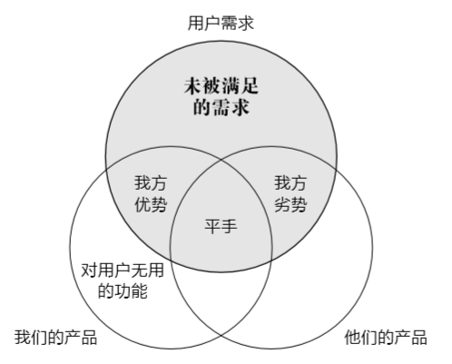
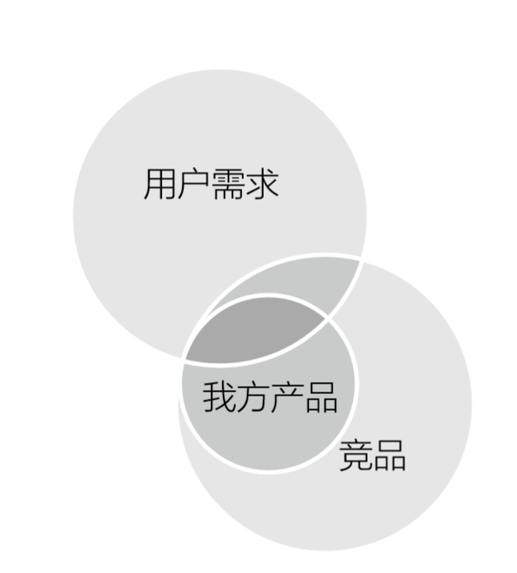
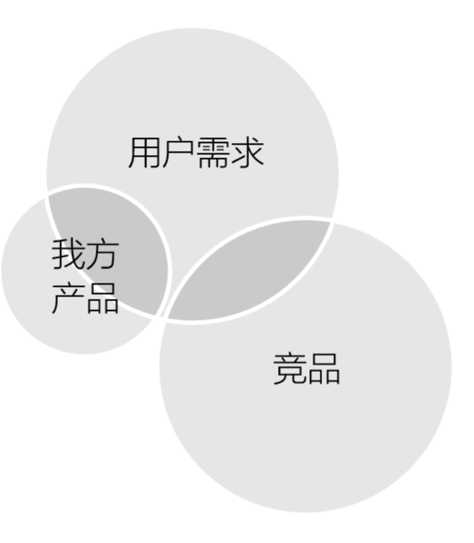
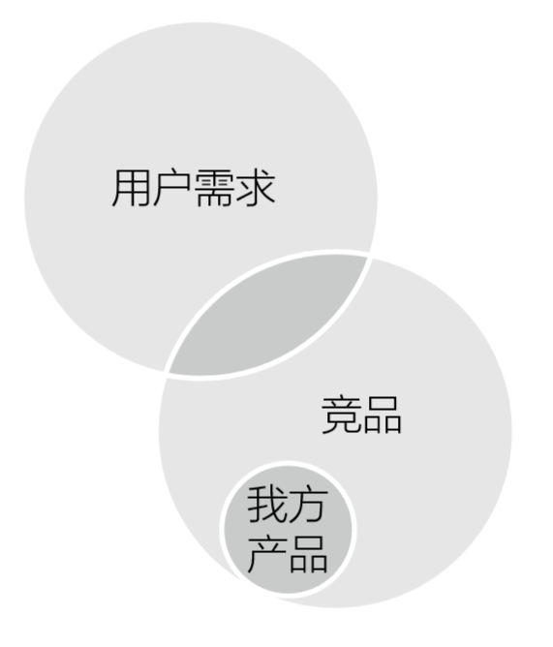
Competitors 竞争
目前行业有多少竞争者
他们的优势/劣势是什么
我们有什么先发优势/后发优势？

Slide 37
Delivery 交到用户手中
你有一个比现有产品更好的产品！
怎么交到千百个用户手中呢？
Notes:
例二，你想到了一个手机的应用，NABC 都不错，那如何把产品交到千万个用户手中呢？很多 同学会说，把它提交到应用商店去啊！但是在中国大陆有多少个手机应用商店？你的应用提交 上去之后，会在相应的产品类别中名列第几？有多少人会看到？
为了让新用户知道我们的产品，我们可以使用很多手段，例如：做广告，做公关活动，鼓励有 影响力的用户或市场认识介绍这个产品，做出高质量的功能让用户口口相传，等等。 在产品 本身，我们也可以设计功能，让更多的非用户自然地成为用户。一种是让产品把用户拉进来， 把用户生活中的好友拉到产品中（例如把用户拉到微信群中讨论）；另一种是在交流中自然地 宣传产品（例如免费邮件产品在用户发邮件的正文后面带上一句宣传的话）。了解产品怎样能 有效地在用户中推广，能让我们把相关的功能设计做好 21。

Slide 38
Data 数据来显示你的改进
如何证明你的改进带来了各种益处
Before vs. After
商业指标
收入
功能质量
Bug 数量
闪退次数
非功能需求得到改进
效能/可扩展性
客观数据
NPS
用户使用时间

Slide 39
项目提议
对于你的项目，提出下面的数据/理由
这个领域历史上有什么重大变革/创新？
你们的产品是 1st mover, 2nd mover or Nth Mover?
在这个领域中，什么是维持性的技术，有什么过度效能，有什么颠覆性的技术？
有哪些 “仍未满足”的用户需求? 有哪些 “仍未出现”的用户需求？
这个项目的成功是什么样的？
3-6 个月内要达到什么结果？
在博客中回答这些问题。

Slide 40
电梯演说模板 – 新产品
我们的 <新产品> 是为了解决 <目标用户> 的痛苦, 他们需要 <Need>, 但是现有的方案并没有很好地解决这些需求，我们有独特的办法 <Approach>, 它能给用户带来好处 <Benefit>， 远远超过竞争对手 <Competitor>. 同时，我们有高效率的 <Delivery> 方法，能很快地让大部分用户知道我们的产品，并进一步传播。
把上面的这段话录制为视频，上传到视频网站，并把链接发到个人/团队博客上。

Slide 41
电梯演说模板 – 改进产品
我们的 <功能改进> 是为了解决 <目标用户> 的痛苦, 他们需要 <Need>, 但是现有的方案并没有很好地解决这些需求，我们有独特的办法 <Approach>, 它能给用户带来好处 <Benefit>， 远远超过竞争对手 <Competitor>, 包括我们以前的版本。我们有数据 <Data> （用户调查）支持这一个结论。 我们相信新的改进能给我们带来 <Data> 的业绩改善 （用户量，使用时间，评价，收入）。
把上面的这段话录制为视频，上传到视频网站，并把链接发到个人/团队博客上。

Slide 42
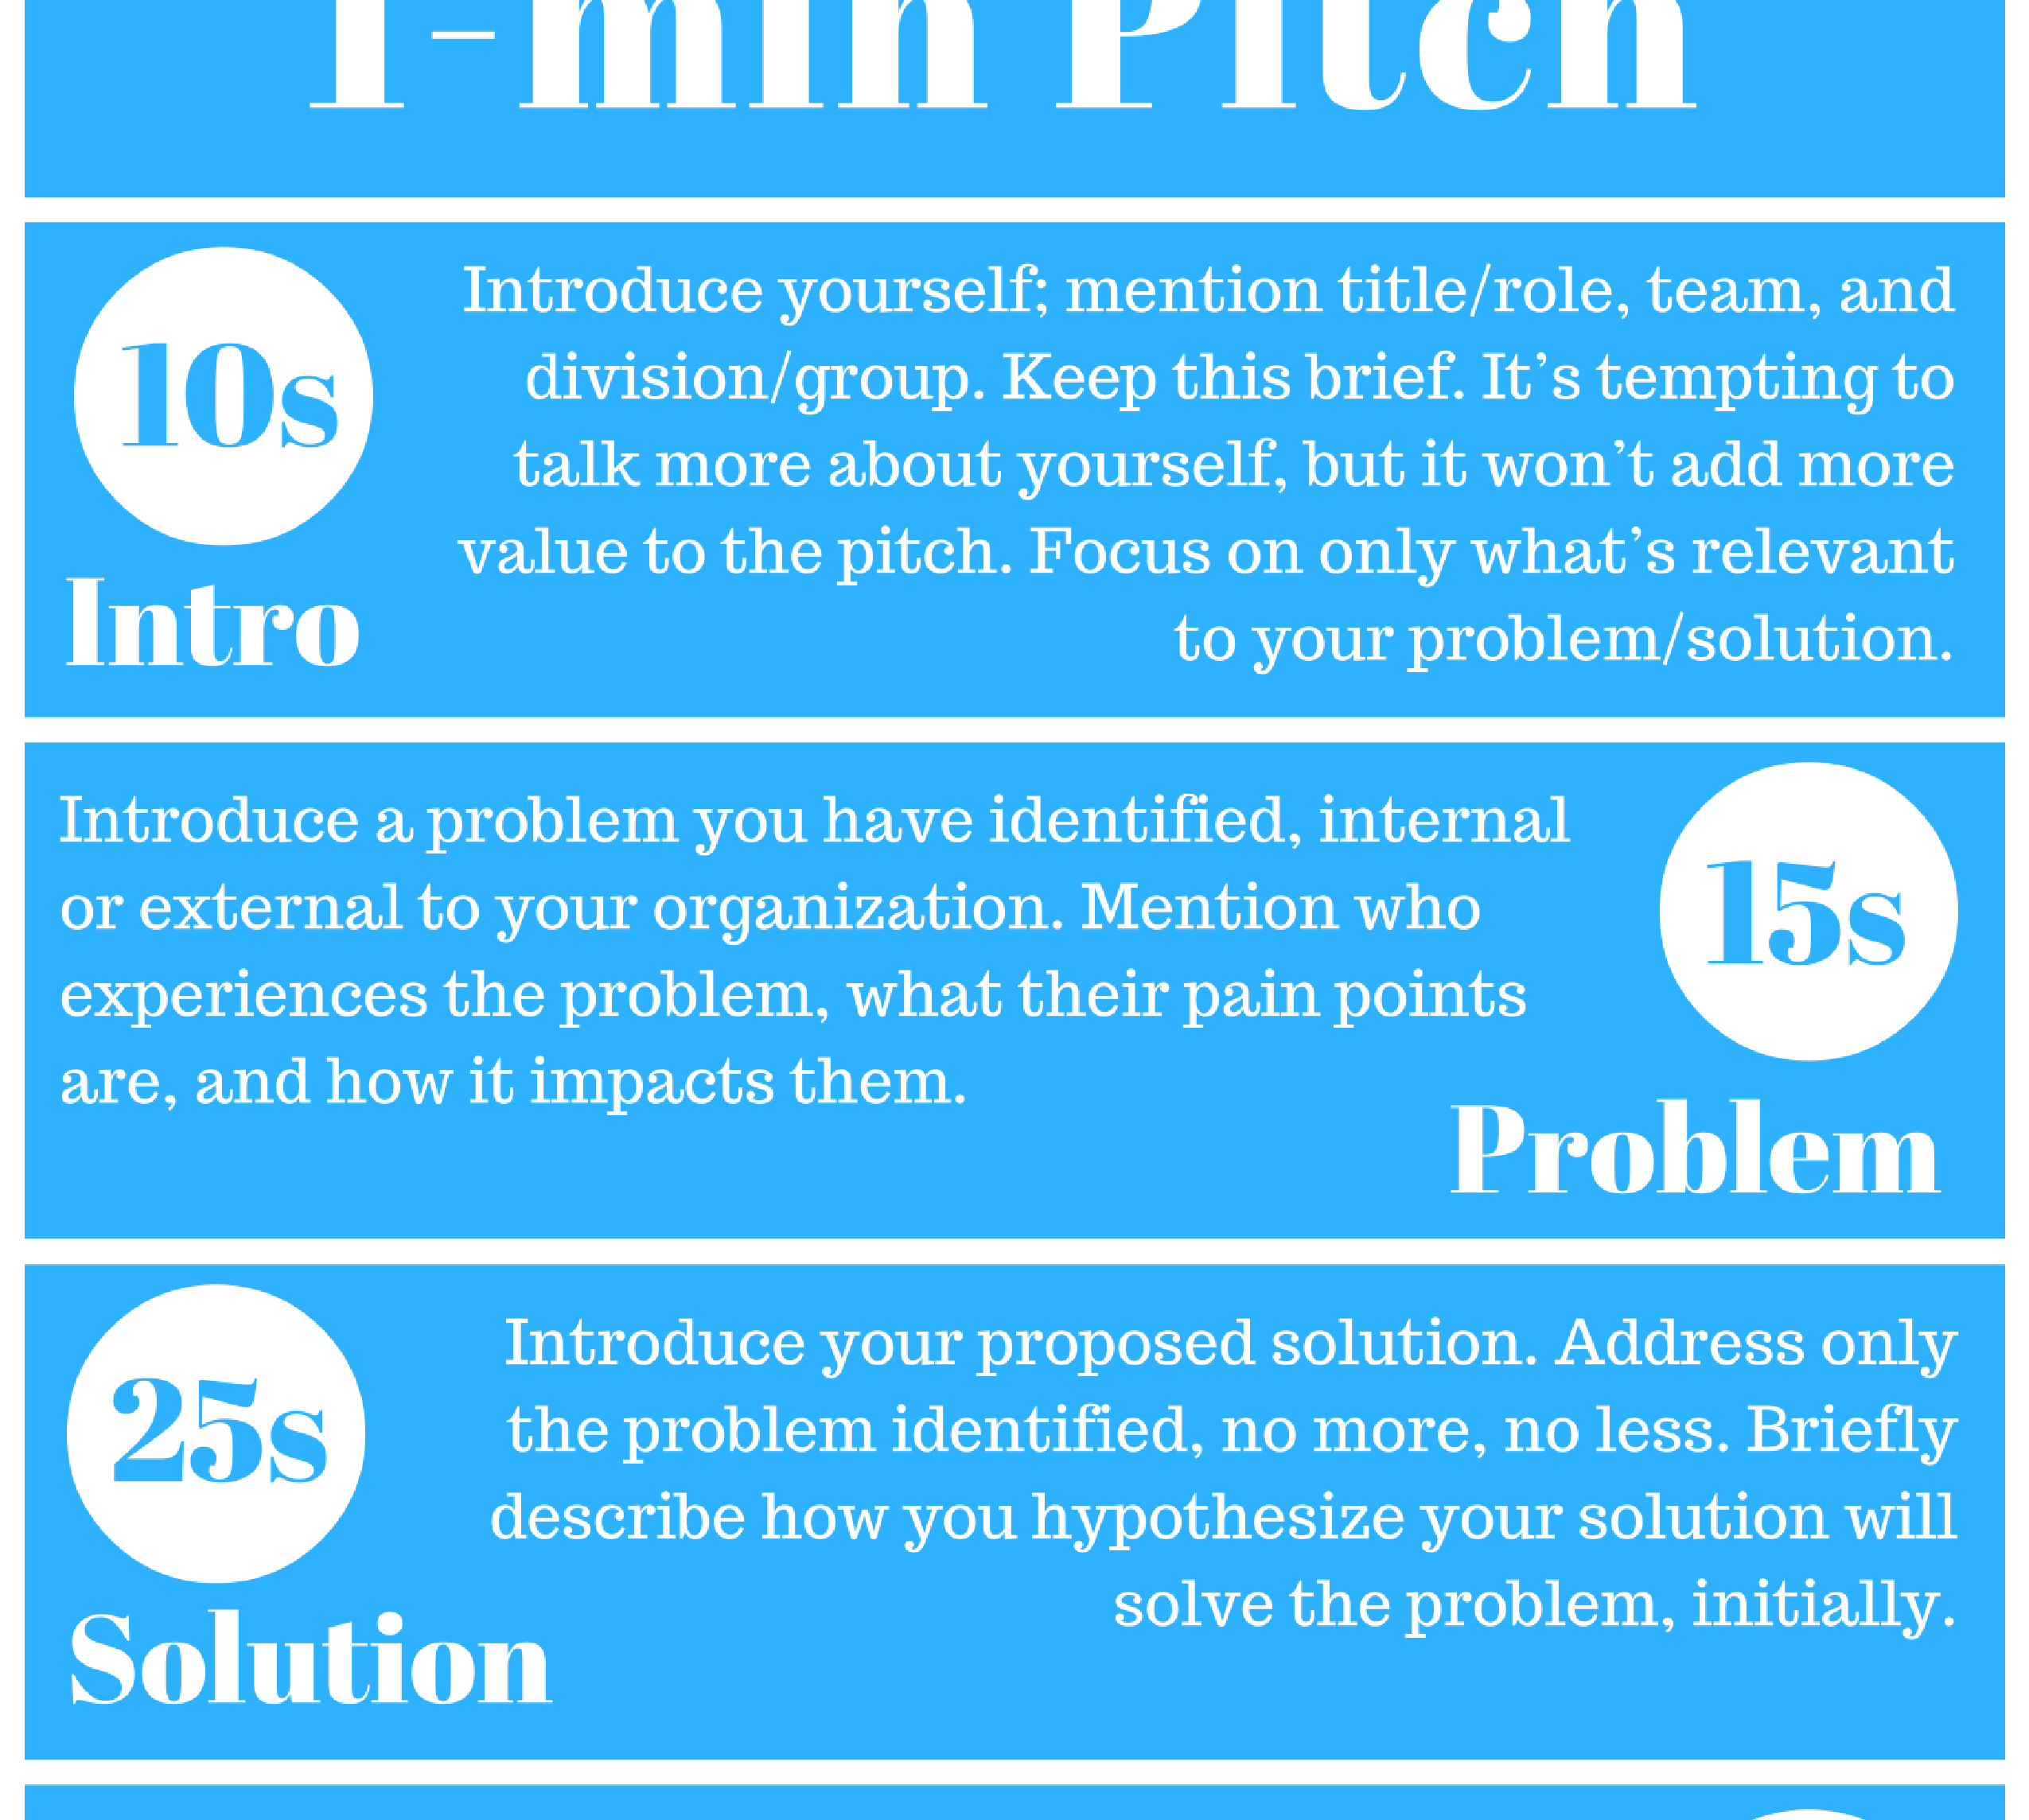
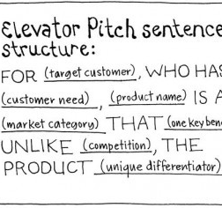
其他格式

Slide 43
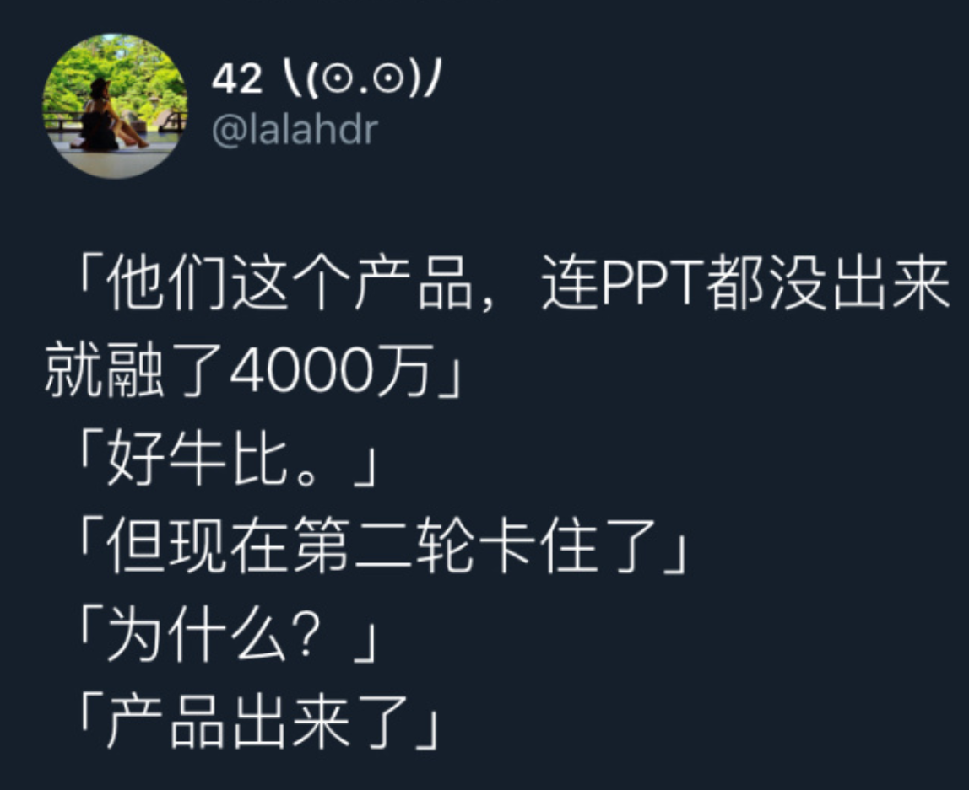
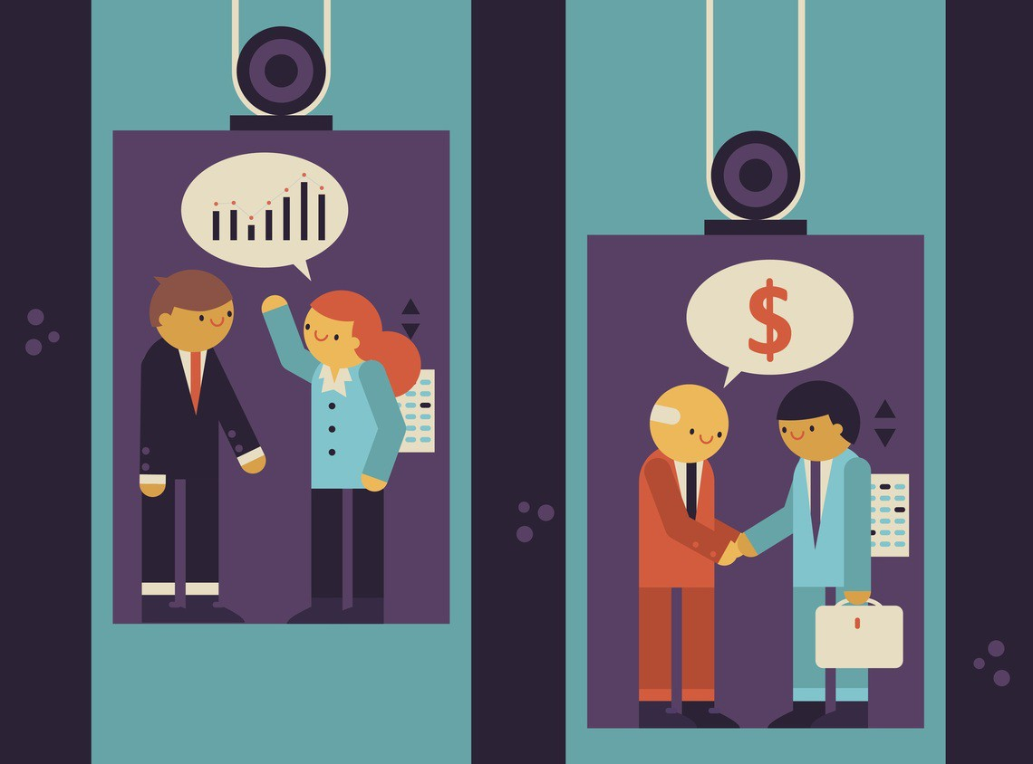
电梯演说作用大 最后成功靠产品

Slide 44
理性分析产品/功能的定位

Slide 45
为什么要理性分析
我来的时候, 大家就做这个产品了
我觉得爽, 我就做这个产品/功能
我们已经在这个行业很久了, 我们不能输, 要战斗到最后！
别人做这个赚钱, 我们也做
全面赶超竞争对手，每个功能都全面提高
用户提到的需求我都做!
我要做到行业最好
这个还在赚钱，我要做
这个功能太简单了, 我不想做
老板说啥就做啥
这个做的人太多，我不做
这个做的人太少，我不做
…
Notes:
感性驱动的例子有很多，
http://www.weibo.com/1854743504/A592br8Fb
Emotional (illogical) ←→ Analytical
http://www.56.com/u32/v_OTM3MTM2ODU.html
Emotional goes too far

Slide 46
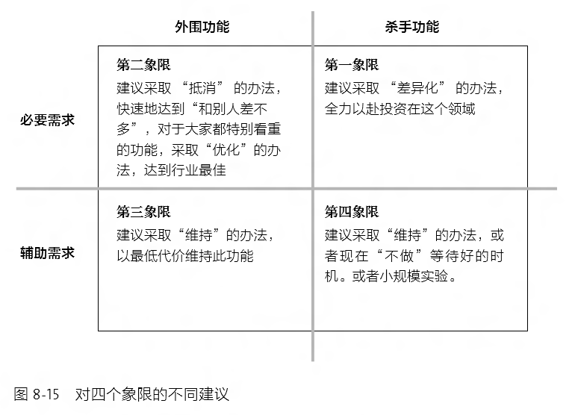
功能的不同定位

Slide 47
竞争环境中的选择
三个不同的策略： 差异化/同质化/优化
如果你有新的产品想法，把它放在合适的策略中
资源有限，你要减少/停止什么项目才能支持新的项目。
 | 差异化 | 同质化 | 优化
核心价值 | 产生差别 | 和别人兼容 | 提高效率
关键点 | 别人比不上的 | 足够好 | 在同类中最好
挑战 | 能比别人好多少？ | 多快能做到‘足够好’？ | 优化到什么地步？

Slide 48
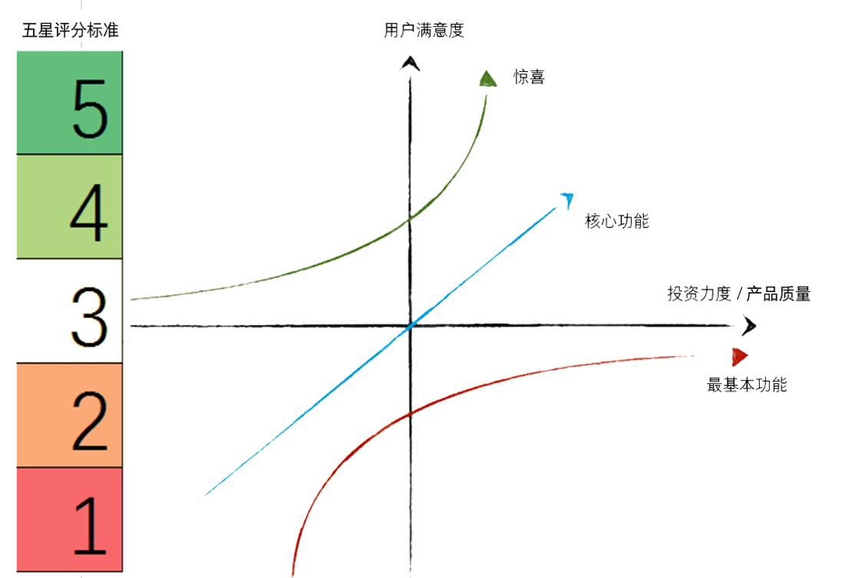
不同投资导致不同结果
不同领域的投资
不同的结果
现状如何呢？
注意：无所谓区域
Notes:
属于这一类型的功能，都和上文提到的“核 心需求”有关。例如，词典软件收录的词汇 和例句的数量，查询的速度，等等。一系列 的研究认为，产品还有其他类型的功能（或 者属性），不同类型的功能，或者同一种类 型的功能处于不同程度的时候，它们的提高 对用户满意度的提高贡献也不一样。例如 词典软件不能死锁或意外退出（产品的稳定 性），它和用户满意度的关系，应该是应该 是图8-11 所示的曲线。满足这个基本需求 的功能，或属性也叫卫生属性（Hygiene），
例如你的蟹粉小笼包店卫生比较差，吃客当 然会抱怨，并且不会再来。当饭店达到一 定的卫生水平后，吃客会停止抱怨卫生问 题；但是当你继续投资卫生达到最高级，顾 客的好感也并不会有线性的提高，因为顾 客来店的目的是吃饭，不是享受超过“足够 好”水平的卫生条件。一个小吃店的卫生水 平特别高，能让这个小吃店获得五颗星的评 价么？一个词典App 的闪退率是行业最好 水平，几乎就没有闪退，这能让用户给这个 App 评五星级么？未必。用户的感觉是，如 果这类功能没达到要求，那么评分肯定是三 星以下。
软件产品的服务质量需求(Quality of Service) 就大多属于此类，它们的英语词汇都以 -bility 结尾（Stability, Usability, Accessibility）
还有一种是让用户惊喜（delighter） 功能， 这些功能一旦出现（尽管质量不是太好）， 就能给用户满意度带来正面的帮助，随着此 类功能质量的提高，用户会非常满意这个产 品。用户可能会因为这样的功能而给这个 App 打高分，这类功能和用户满意度的关系
随着时间的推移，这几类功能也会发生变化，例如手机的多点触摸曾经是“惊喜”的功能，后 来是所有厂家竞争的核心功能，再后来已经是最基本的功能了，不支持多点触摸的手机还有人 买么？读者还可以回顾一下这几年的词典应用和手机导航应用，它们的三种类型的功能是否在 逐渐变化中？
一个极端的例子是，如果你对产品的全部投资都集中在“最基本功能”，那么产品的平均分不 会超过3 分。

Slide 49
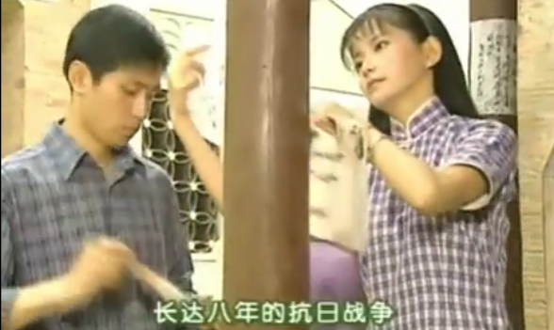
目标/估计/决心
电视剧里, 抗战前夕, 主人公讲 “长达八年的抗日战争开始了”...
未卜先知？
Notes:
<情深深雨蒙蒙>，第四十一集
书桓

Slide 50
目标/决心/估计
目标
希望达到的状态: 我们希望春节前发布第一版
商业目标和软件项目的估计是独立的两件事情
无论目标多么崇高， 并不意味着它就是可以达到的
决心
保证某种投入的程度，希望实现某个目标
Estimation (估计)
在既有的资源下，任务需要多久才能完成
Notes:
Gf might as an extra hour to prepare herself

Slide 51
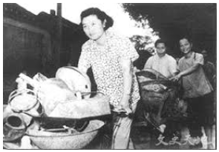
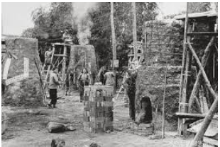
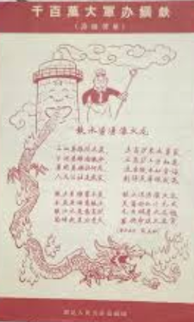
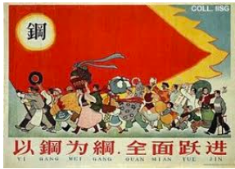
目标/决心/估计
1958年5月中共八大二次会议肯定了当时中国出现的“大跃进”形势，认为中国正经历着“一天等于二十年”的伟大时期。调整了“二五”计划指标，钢产量由1200万吨提高到3000万吨，粮食从5000亿斤上升到7000亿斤。提出要使中国在15年或更短的时间内，在主要工业产品产量方面在十年内超过英国、十五年内赶美国（所谓“超英赶美”）。
毛泽东在批语中写道：“赶超英国，不是十五年，也不是七年，只需要两年到三年，两年是可能的。”
大跃进开展只过了半年的时间，中共中央便把赶超英国的时间由十五年改为两年。
从此，“大跃进”在中国大陆全面展开。工业则“以钢为纲”，将赶超英国的目标缩短为7年、5年以至3年。
1958年的钢产量达到了 1107 万吨，但有 ¼ 以上是不能用的劣质钢。“大跃进”打 乱了国民经济秩序，浪费了大量的人力物力，造成了国民经济比例严重失调，使社会主义建设 事业受到重大损失。
1977 年, 中国钢产量超过英国。 用了19 年时间。

Slide 52
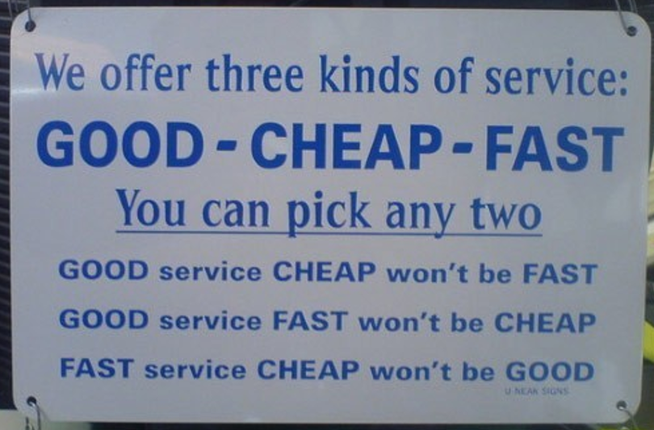
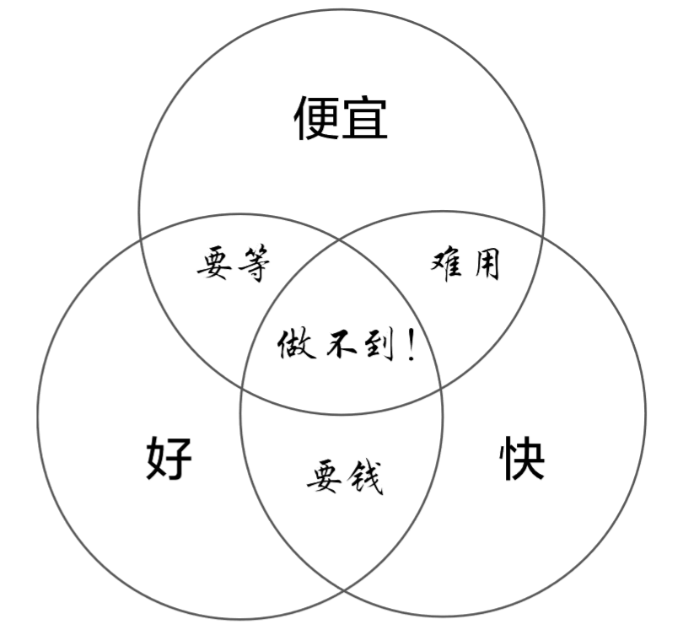
三个里面选两个
希望同时做到 “多、快、好、省”… 可能只剩下 “bug 多”。

Slide 53
估计的练习
“我们其实并不是不会估计，我们真正不会的，是把估计后面藏着的种种假设全部列举出来”
你们一个小组决定要徒步遍历中国陆地边界，假设硬件装备齐全，估计需要多长时间？

Slide 54
多轮讨论收敛的办法
1. 找到一个主持人（Facilitator/Moderator）
主持几轮讨论，先确定大家对目标有统一的理解。
例如：什么叫遍历边境？一个人走 完即可，还是所有成员都走完？
然后每一轮统计大家对时间的估计，并且询问大家 估计值的前提假设是什么，找到合理的假设，
然后继续。
得到:
一系列的假设，条件和一个估值范围
Notes:
最后大家的估计收敛到一个大家都比较满意的精度数值。于是这个练习就结束了。注意，大家 不必太拘泥于精度，根据这个题目的情况，用月做单位即可。不必争论到底会用1002 天还是 1003天。
主持人要记住在每一轮的讨论中探询数值背后的假设。另外，要推动数值收敛，这要求大家的 假设（也就是用户需求分析）也要收敛，不要天马行空。在每一轮的讨论中，估计值的上界和 下界要不断接近。
最后得到的估计数值也许和某人最初提出的数值很接近, 但是这意义并不大，因为最后达成的 假设也许和最初的假设大相径庭。Wideband Delphi估计法的目的不是比谁的第一轮估计猜得 准，而是在较短的时间内让团队充分沟通，交换意见。

Slide 55
经验公式
某件事的估计时间X，以及他做过类似开发工作的次数N。
Y = X ± X ÷ N
//注：Y 是实际时间花费。中间的 ± 表示加上或减去。
一个员工要实现一个模块，他估计要3天, 但是他从来没有做过
Y = 3 ± (3 ÷ 0)
3 + 无穷大
3 – 无穷大

Slide 56
影响项目的因素
产品的因素
希望产品达到什么样的可靠性标准。平均每天重启一次能接受么？ 还是需要一年 99.999% 的时间内都能运行？
产品的数据量有多大。图书馆管理系统有多少本书？每天有多少事务发生？
产品的复杂程度。是一个单页面展现信息的网站，还是一个需要实时处理火车票交易 的网站？
对模块重用的要求。所有模块都可以重新写，还是必须要重用原来系统的某些老的 模块？
文档的需求。需要完备的文档，还是“有什么事就问我”？
牵涉到硬件，供应链，软件，社区，运营的复杂产品，如何管理各种依赖关系？

Slide 57
影响项目的因素
平台的因素
执行时间的约束。是一个实时系统么？
存储的约束。数据如何保存，恢复的策略是怎样的？
平台变动的约束。编程语言和工具每半年会发生大变化么，还是非常稳定？
人员的因素
分析师和程序员的能力。
做此类应用的经验，使用开发平台、编程语言和工具的经验
人员流动性（项目做到一半小伙伴会突然不见了么？）

Slide 58
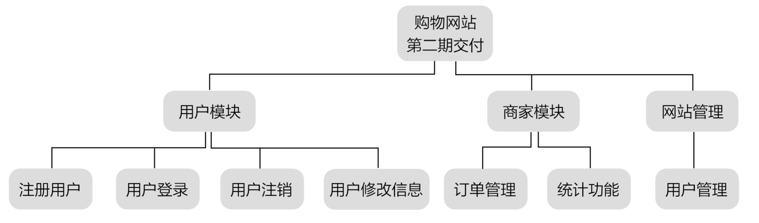
从结果出发，Work Breakdown
以后会继续细化
Notes:
从结果出发，把各种功能列出来。

Slide 59
实践 – 小组整理文档
NABCD 电梯演说
产品最核心的原型是？
典型用户和典型场景是？
大致的需求，要实现这些需求，我们估计要多少时间？

Slide 60
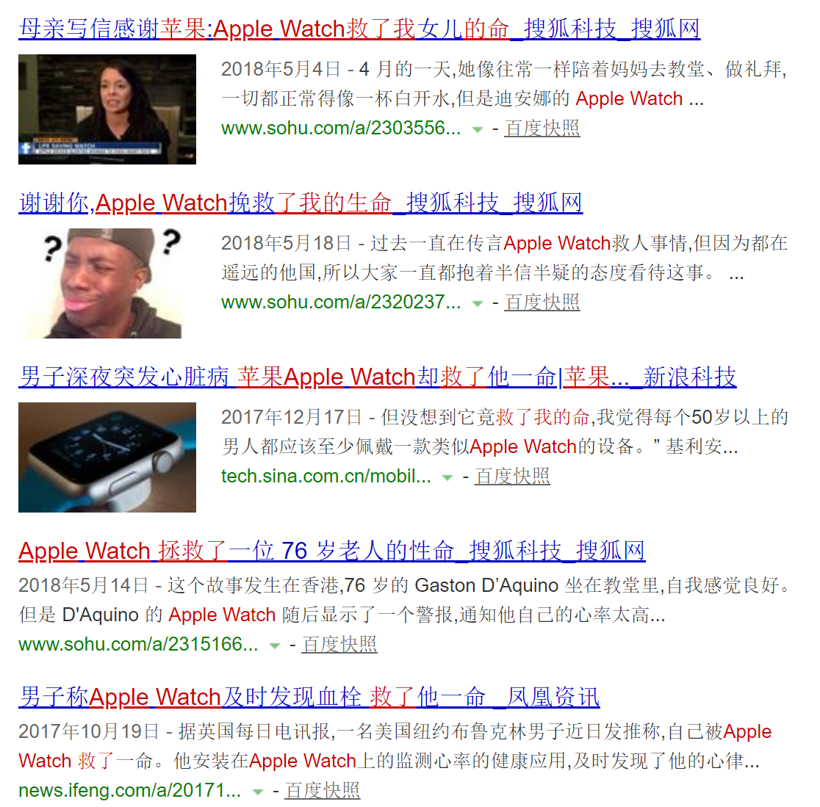
以终为始 – 先写新闻稿
写一个新闻报道，描述你的新产品在新闻发布会上的情况
标题
用读者（你的目标客户）能理解的方式给产品起个名字。
副标题
描述产品的目标客户群，他们将会得到什么好处。在标题下用一句话说清楚。
总结
总结产品和带来的好处，核心内容。设想你读者只关注这一段，不会再往下看了。
问题
描述你产品解决的问题。
解决方案
描述产品如何优雅地解决问题。
你的引证
引用一位你公司发言人所说的话。
如何开始
描述开始使用我们的产品是多么的简单。
客户评述
假想一个客户的评价，描述他们如何体验到你产品带来的好处。
收尾和号召
收尾然后为读者指明下一步的方向。
Notes:
这是亚马逊的做法

Slide 61
课堂练习
把你们产品的功能都列出来，
分别放到四个象限中

